Slide 1
低温环境下接头密封试验
荆小平
2026-01-04

Slide 2
试验背景：ITK和OTK的二氧化碳冷却系统管材为钛，接头初步拟采用不锈钢卡套接头或PEEK（聚醚醚酮）接头，由于钛（8.6×10^-6/℃）、不锈钢（16.0×10^-6/℃）、PEEK （30×10^-6/℃）三种材料的热膨胀系数存在差异，在常温下完成组装的冷却管路，投入低温工况后，各部件会因收缩量不一致导致接头间隙变化，有可能引发泄漏。
试验目的：验证不锈钢卡套接头、PEEK 接头在低温环境下的密封性能与承压能力，排查因材料热胀冷缩差异导致的泄漏隐患，为后续管路接头的选型提供数据支持。
试验条件：
介质：汽车防冻液（-30℃），且防冻液为蓝色，便于后续泄漏痕迹的观察
冷冻设备：三号厅卧式冰柜，温度可调，最低到-38℃
打压设备：合作单位的打压泵，自带压力表（ >2.5MPa）
试验管路

Slide 3
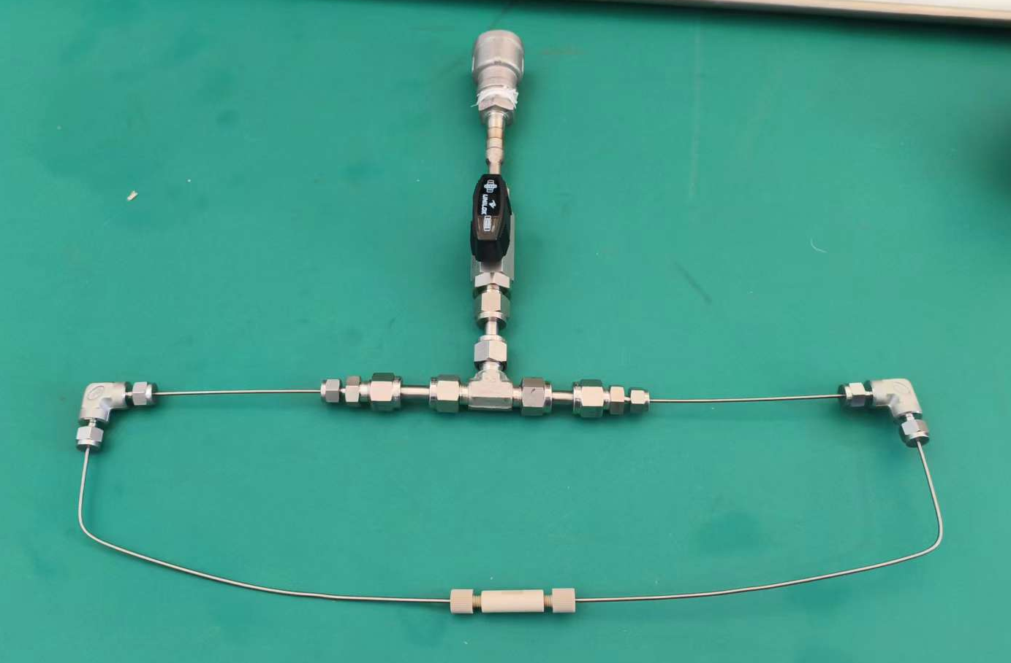
方案1：
无螺纹压力表
常温下组装并打压到2或2.5MPa，维持30分钟，保压通过后关闭阀门，整个试验管路放入冰柜内，第二天拿出管路重新打压，如果再次打压能通过则大概率低温下接头没问题。
缺点：不能完全排除低温下泄漏，常温下恢复密封的可能性。
方案2：（选用）
在方案1基础上增加螺纹压力表，常温打压通过后，放入冰柜，第二天拿出复温后查看压力数值
缺点：螺纹接口在低温下泄漏的概率较高，如果压力掉了，不能确认卡套和peek接头是否泄漏
接头包裹纸巾，因为防冻液是蓝色的，拿出后可以查看纸巾颜色变化，从而判断泄漏接头
打压接头
增加卡套转NPT螺纹三通和NPT压力表
阀门
三通
变径 1/4转1/16
弯头X
钛管 Φ1.6
PEEK直通
试验管路

Slide 4
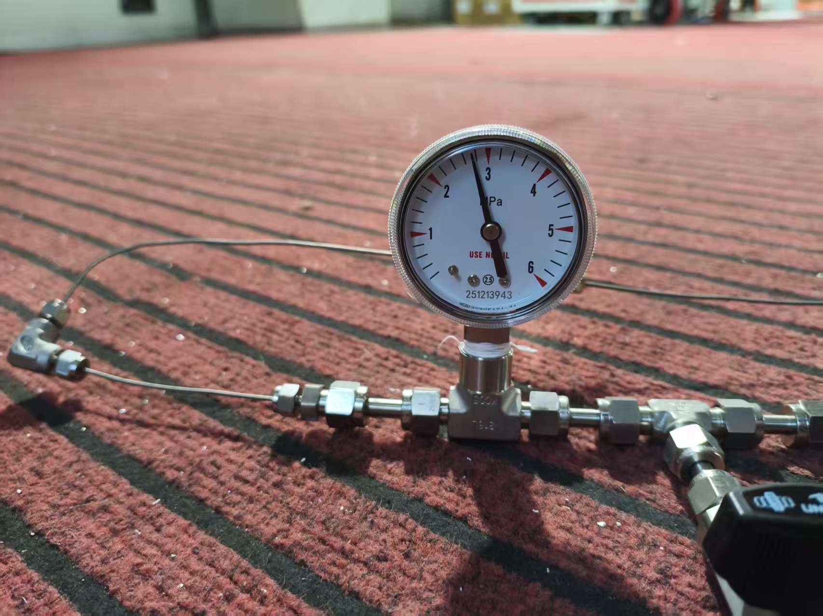
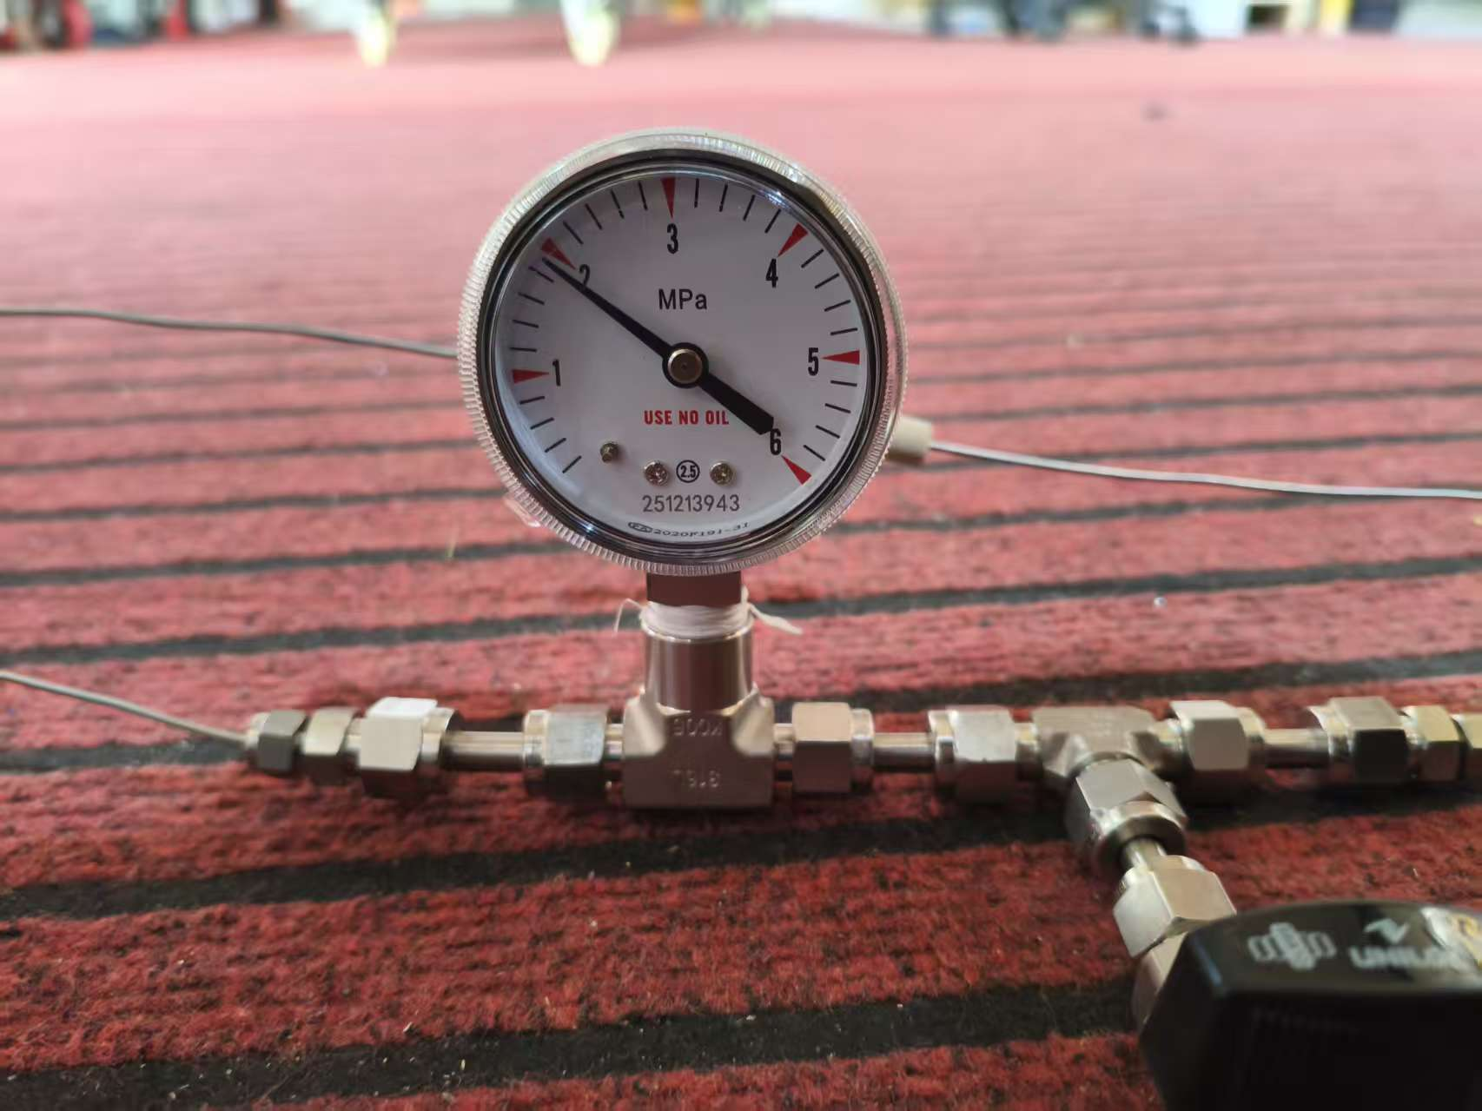
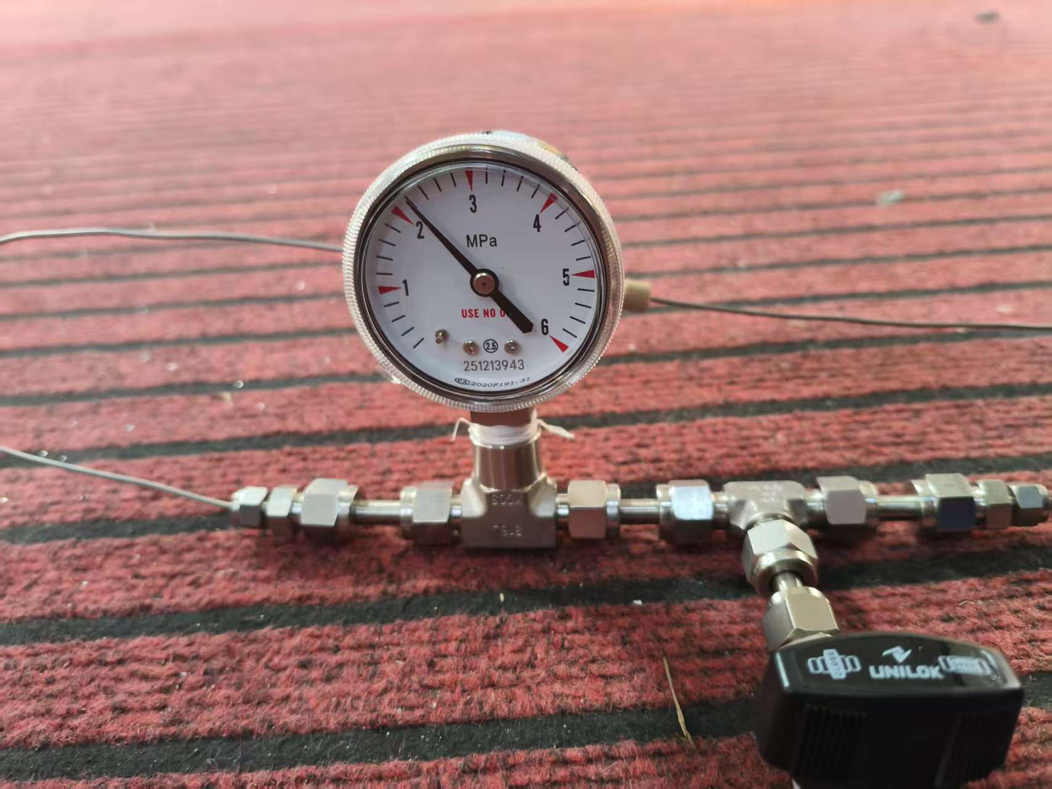
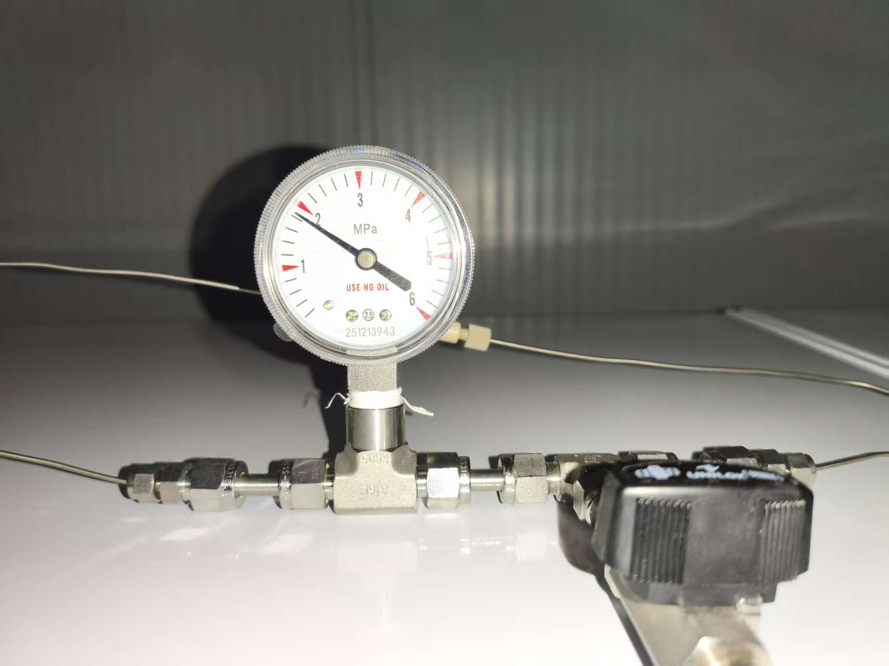
序号 | 时间 | 压力（MPa） | 原因分析
1 | 2025.12.16 16:00 | 2.8
2 | 2025.12.17 08:06 | 1.9 | 管路中气泡溶解到乙二醇溶液中导致压力降低，气温降低压力进一步下降
3 | 2025.12.17 14:43 | 2.2 | 下午气温升高，管路封闭压力升高，管路应该没有泄露
4 | 2025.12.17 16:53 | 1.8 | 从低温回收厅拿到三号厅，管路温度又降低导致压力下降
1
2
3
4

Slide 5
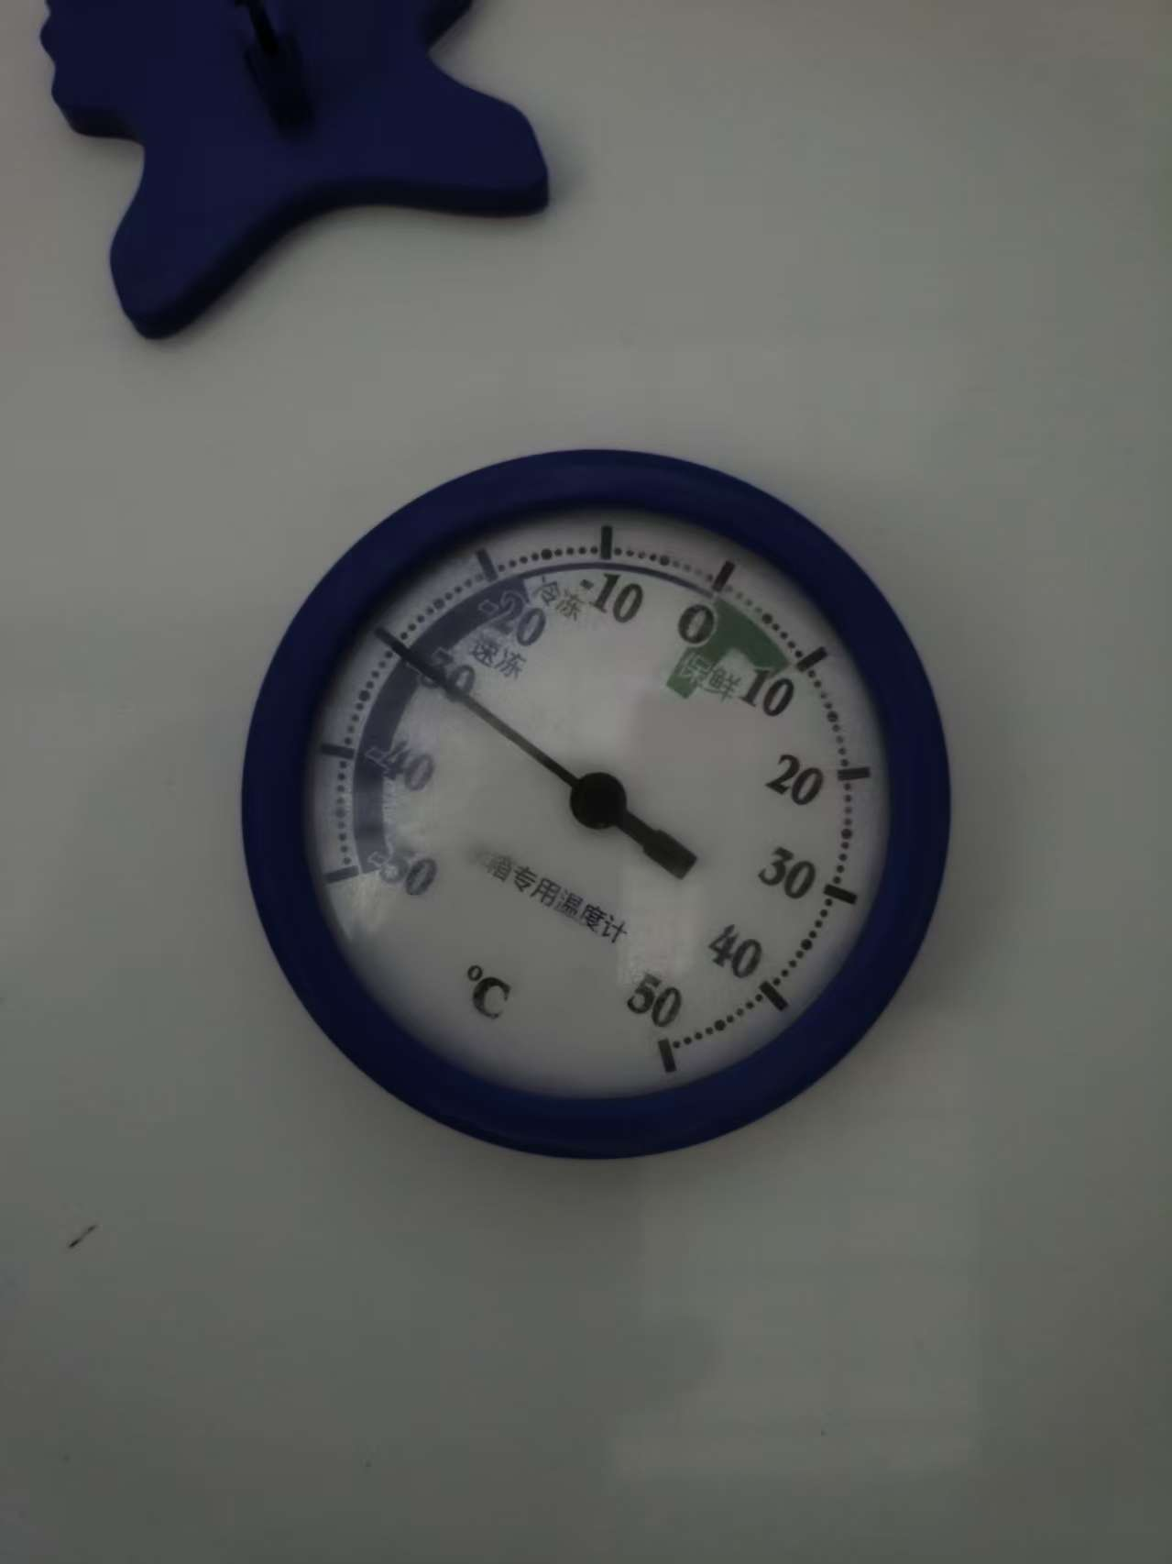
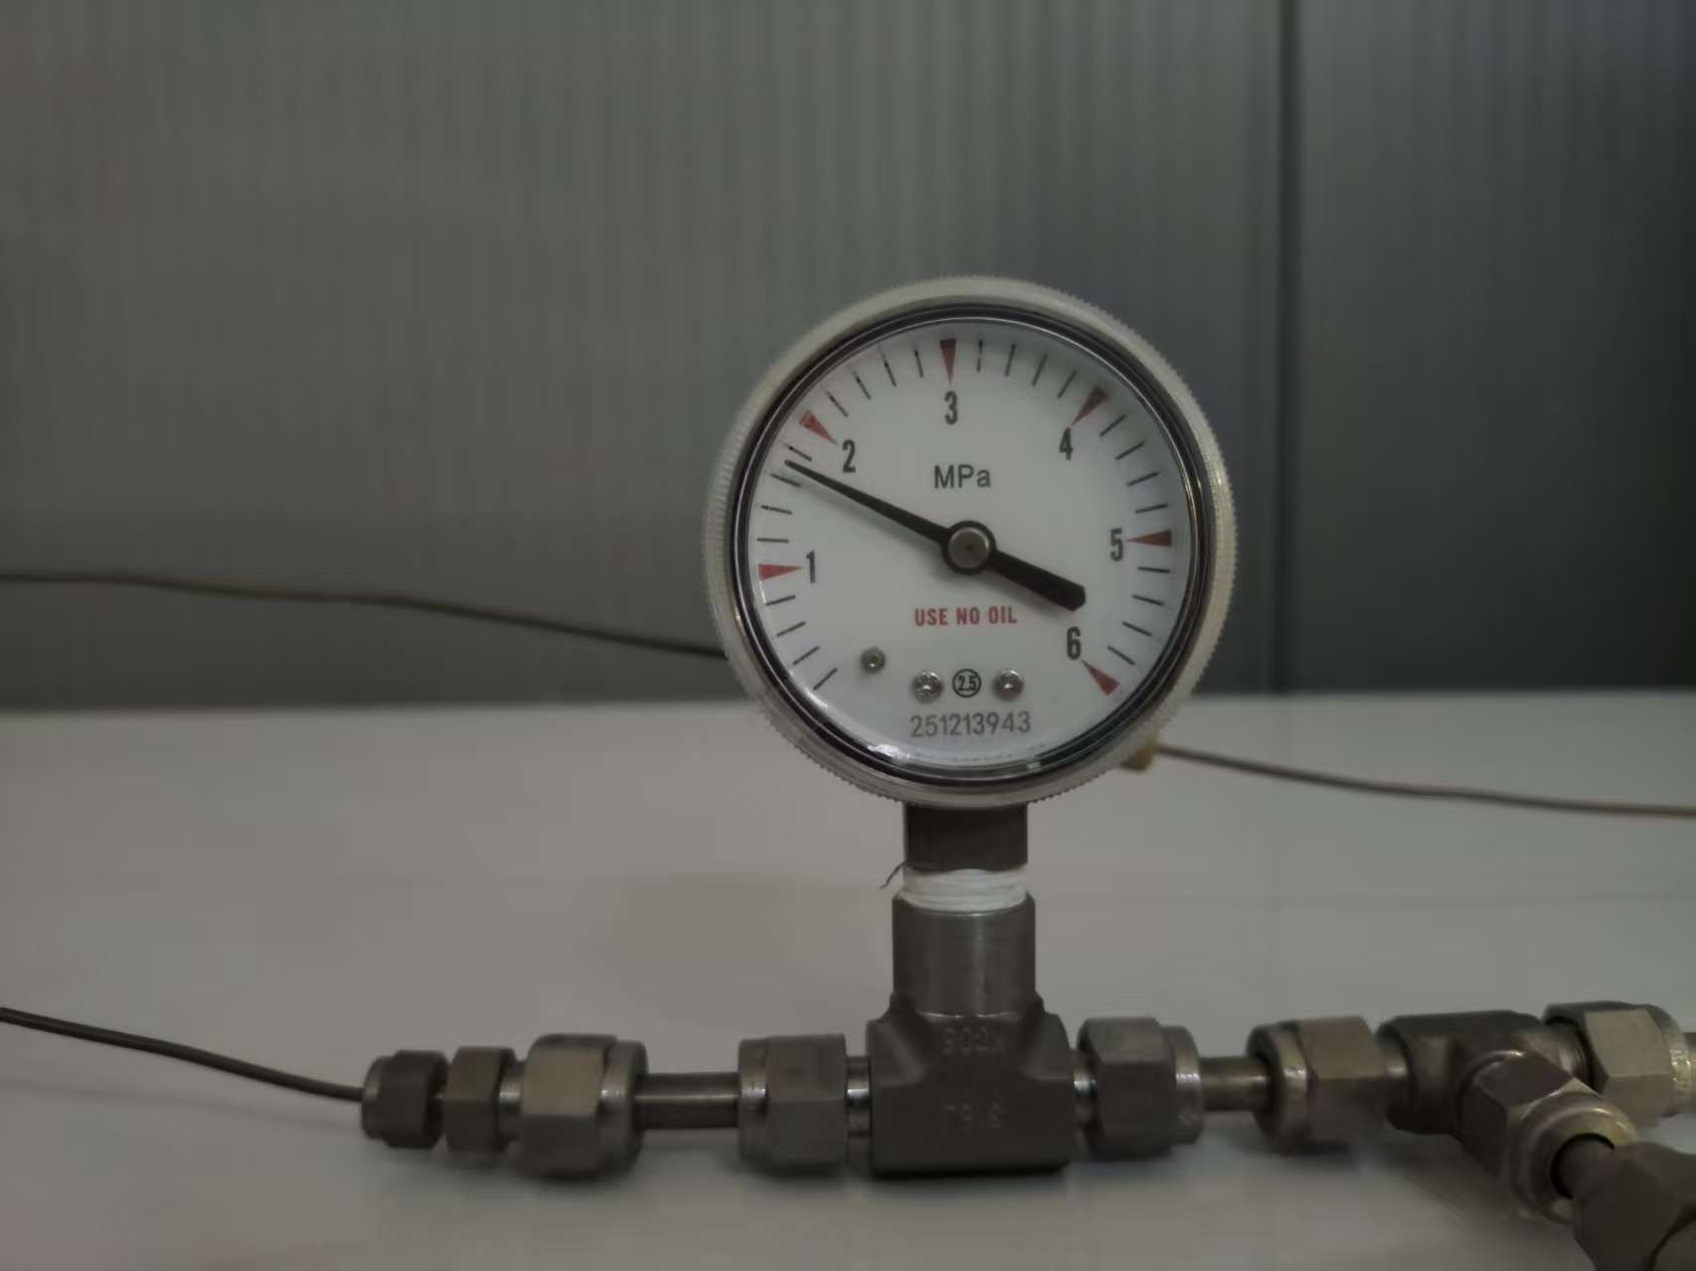
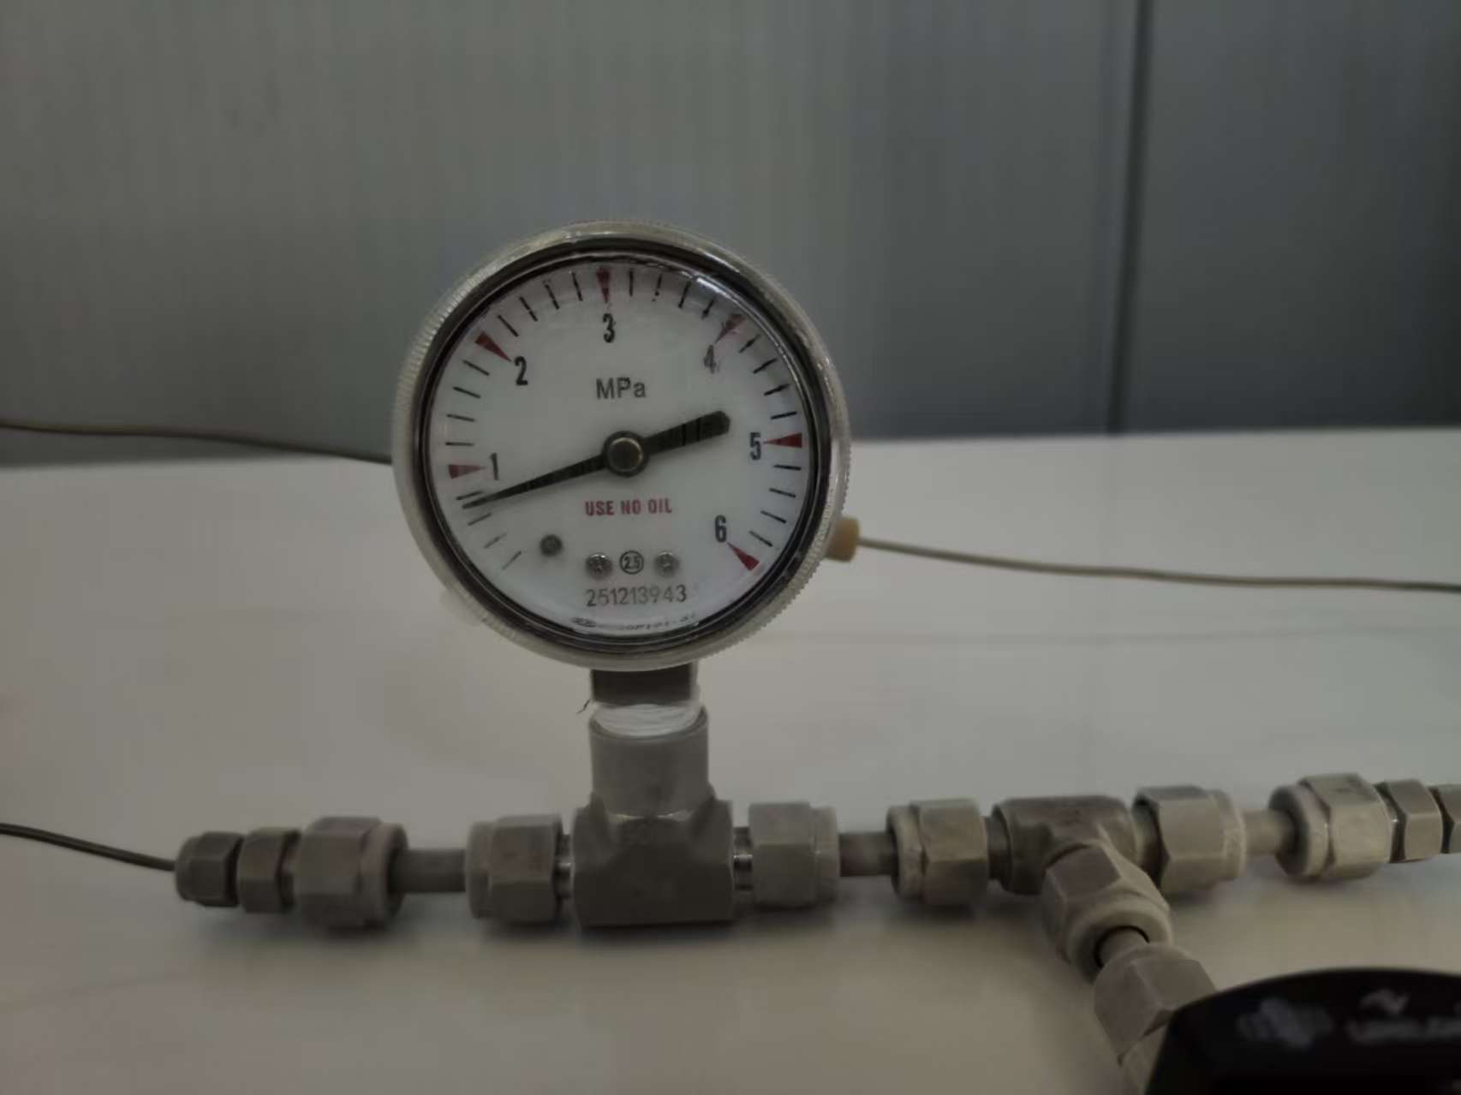
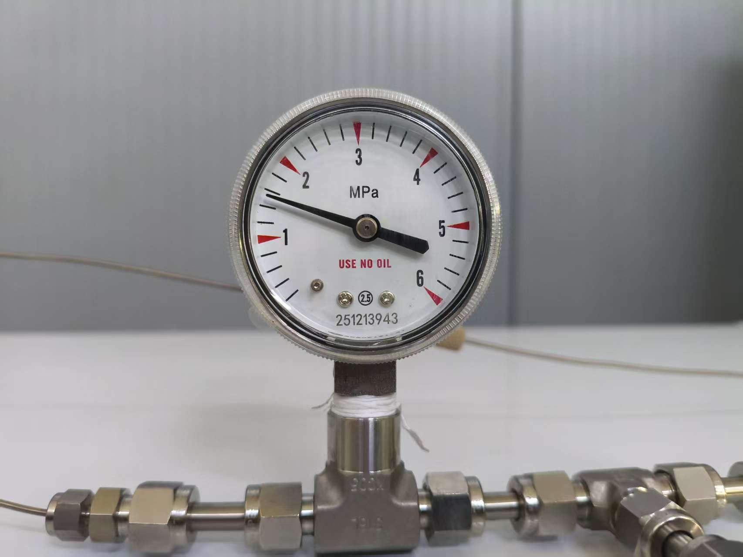
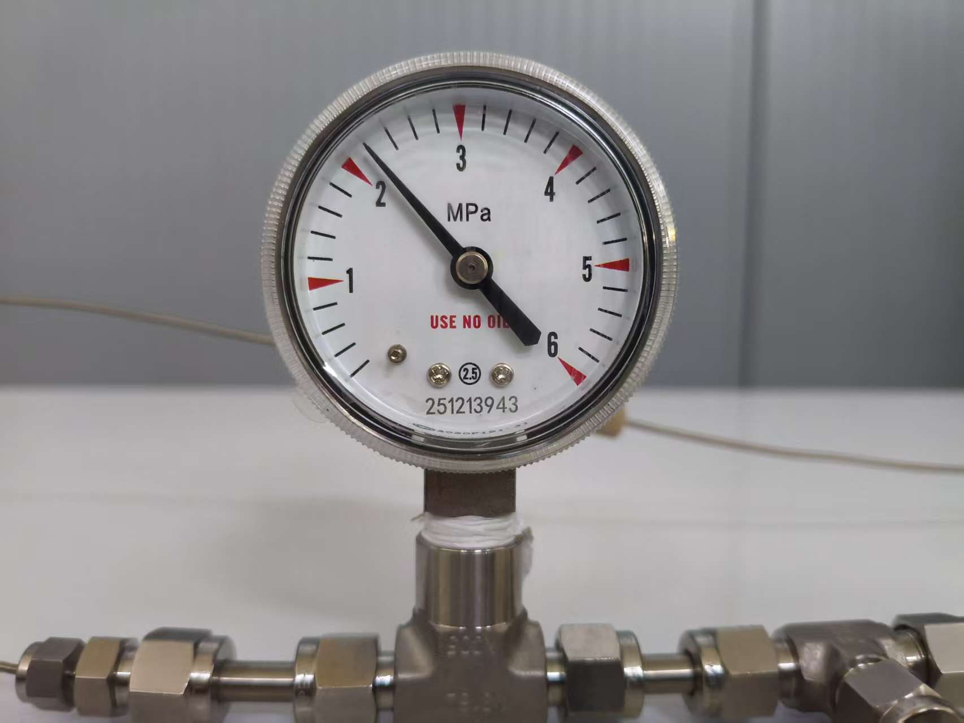
序号 | 时间 | 压力（MPa） | 原因分析
1 | 2025.12.19 07:42 | 1.7 | 刚从-30℃环境拿出来乙二醇溶液结冰状态，体积膨胀导致压力先降低后升高
2 | 2025.12.19 07:47 | 0.9 | 随着温度升高，固态乙二醇融化导致体积缩小，压力降低
3 | 2025.12.19 08:01 | 1.6 | 随着温度升高，液态乙二醇体积膨胀，压力升高
4 | 2025.12.19 08:08 | 2.2 | 恢复室温后，压力达到最高值2.2MPa
-30℃
1
2
3
4

Slide 6
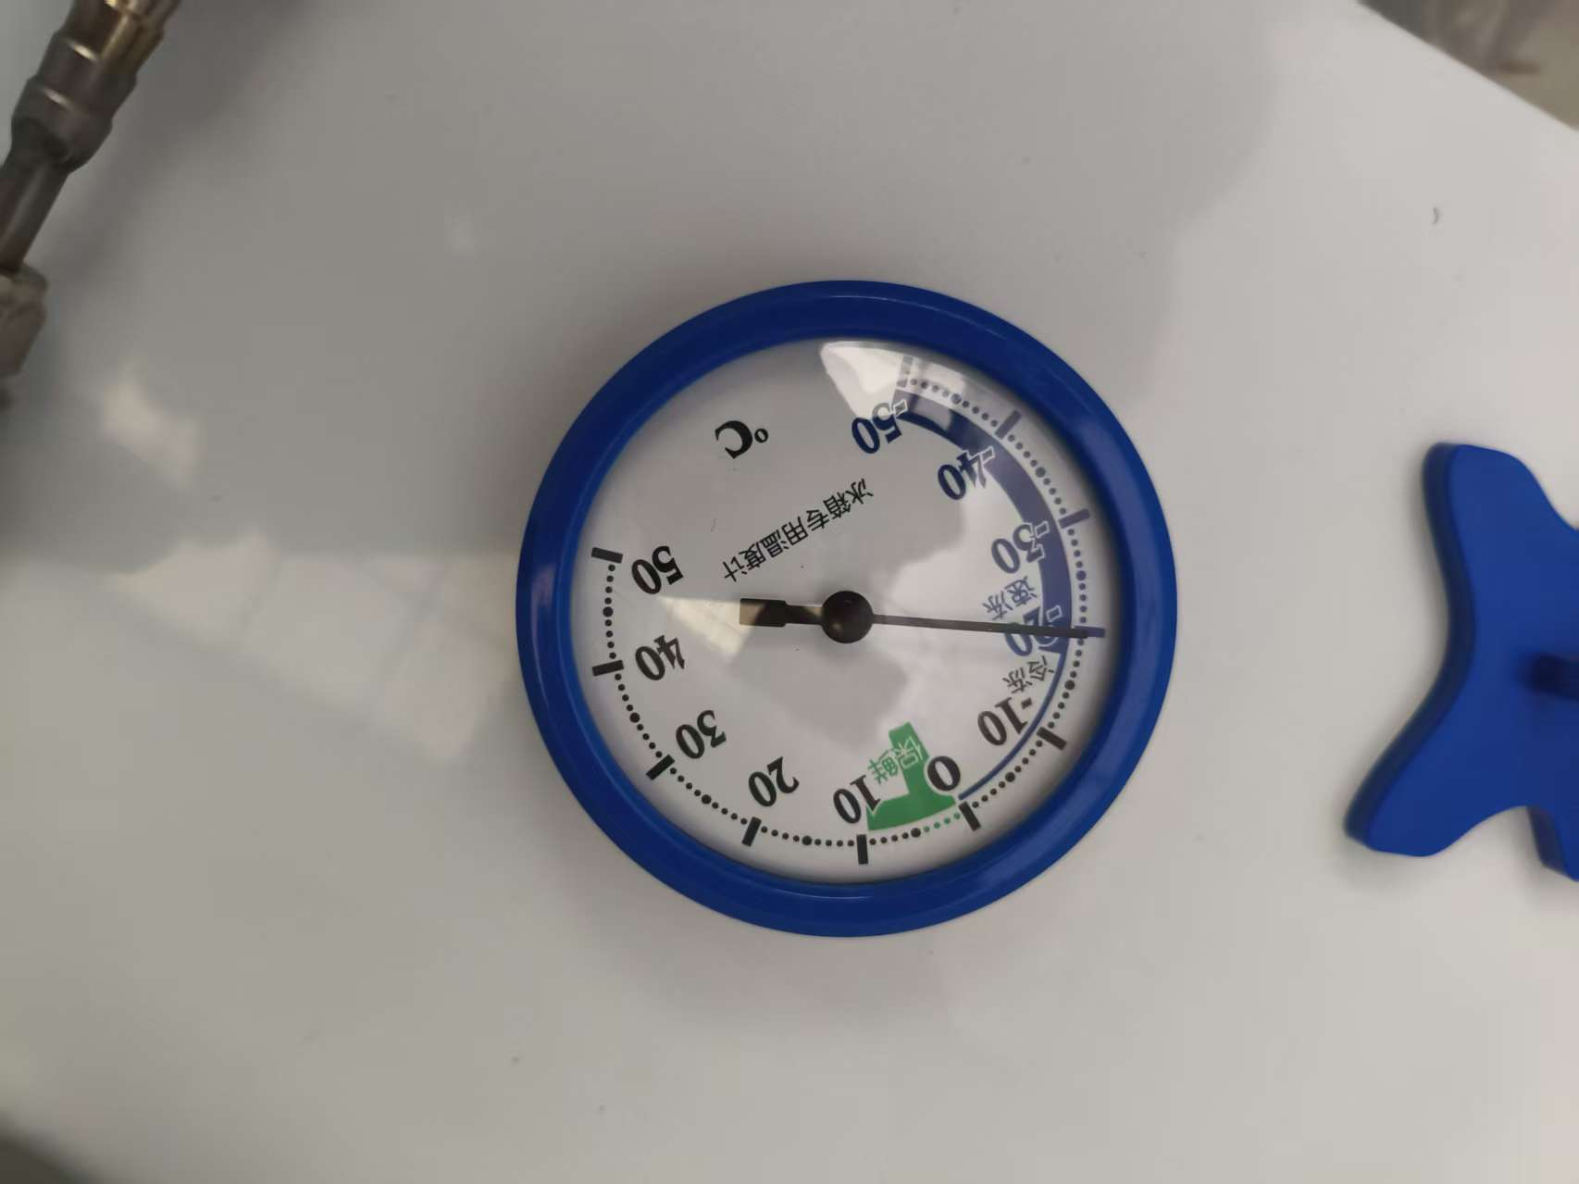
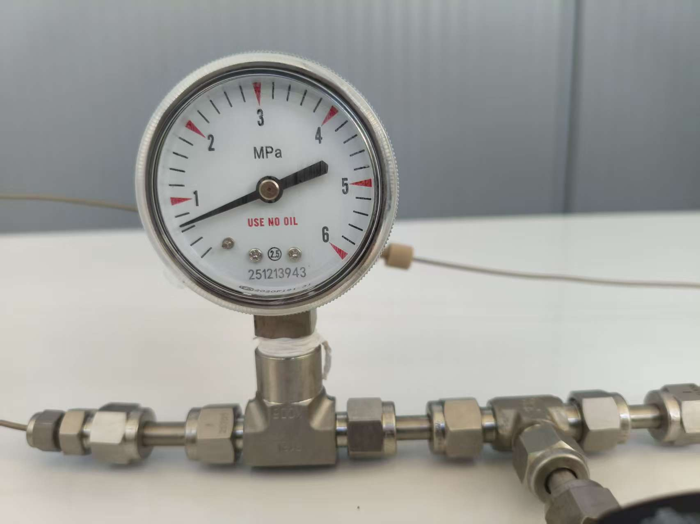
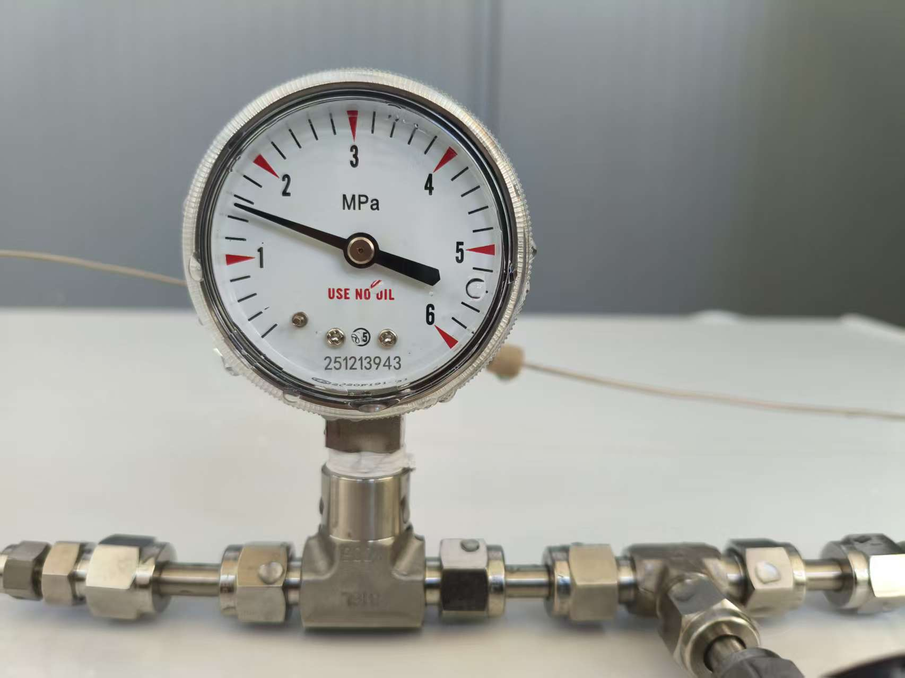
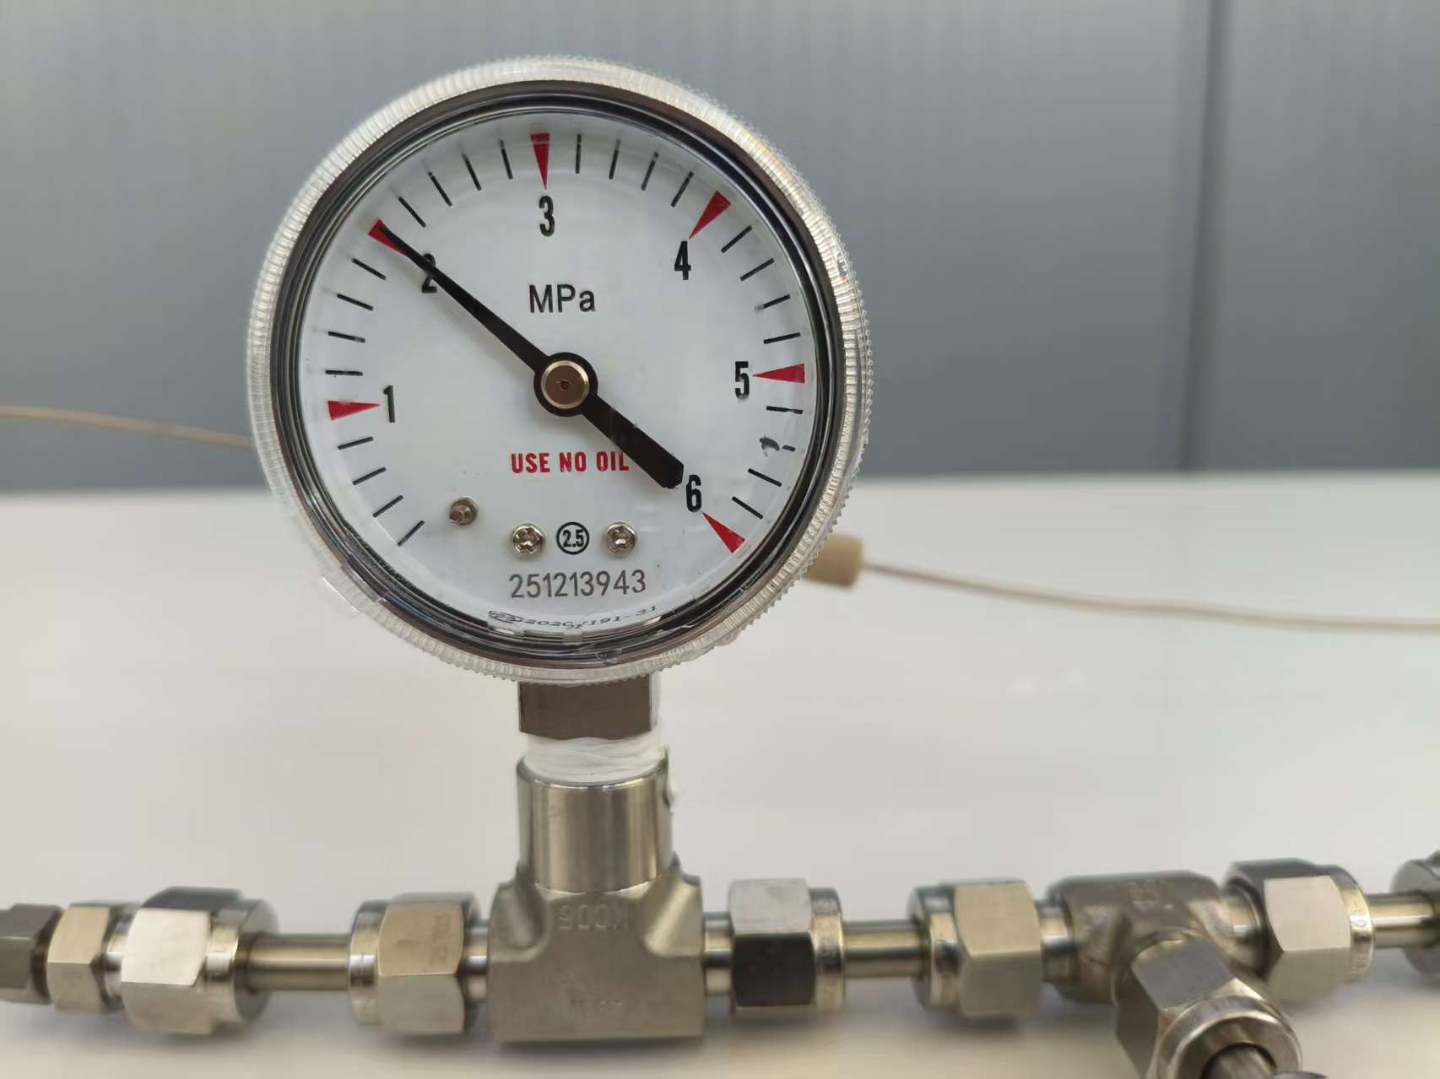
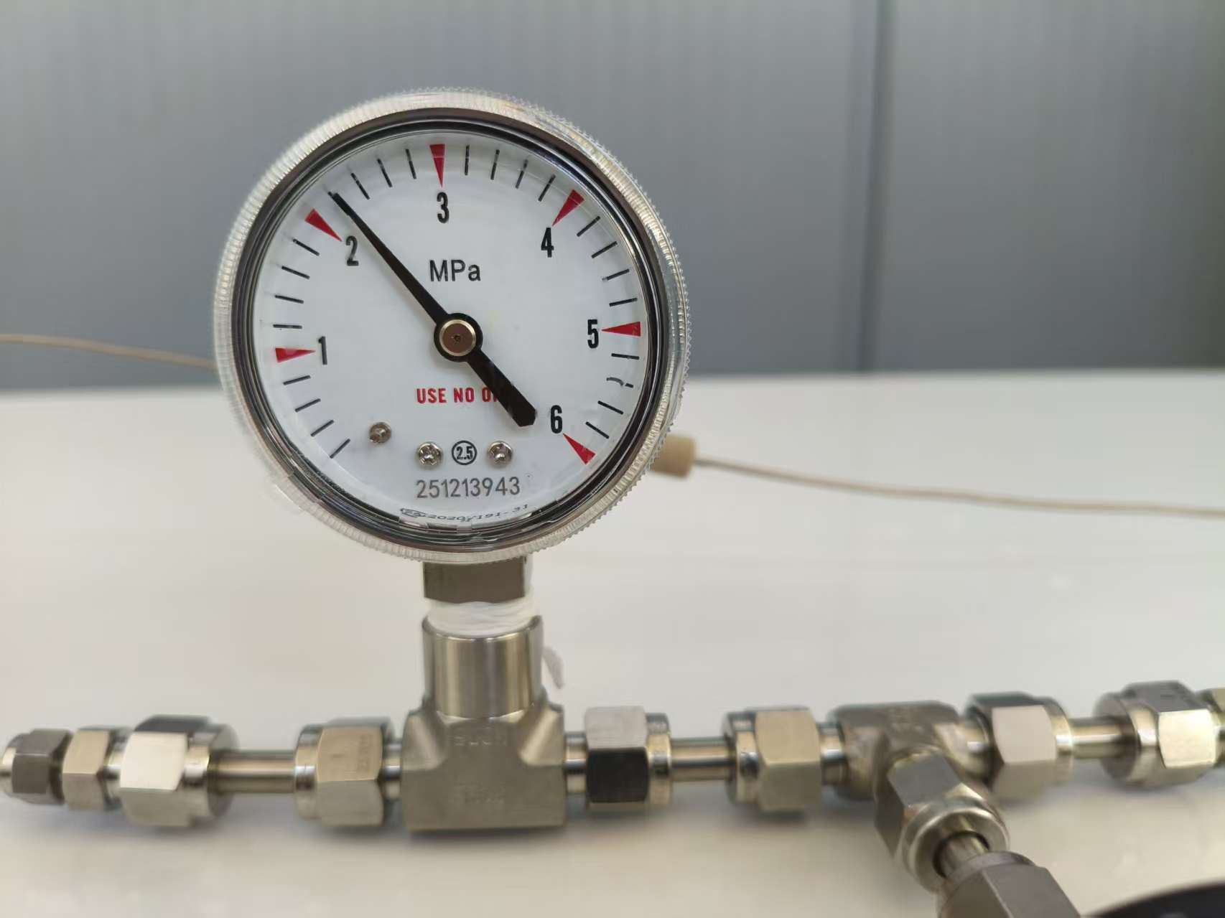
序号 | 时间 | 压力（MPa） | 原因分析
1 | 2025.12.24 09:43 | 0.7 | -20℃乙二醇没有结冰，体积缩小，压力降低
2 | 2025.12.24 10:00 | 1.5 | 随着温度升高，液态乙二醇容易体积膨胀，压力升高
3 | 2025.12.24 10:11 | 2.0 | 恢复室温后，压力达到2.0MPa（24日上午室温可能比19日下午偏低）
4 | 2025.12.24 10:15 | 2.2 | 用手抓着管路，温度继续升高，可以达到2.2MPa
-20℃
1
2
3
4

Slide 7
初步结论
管路细长，压力随温度变化比较敏感，下次试验需要减少细长管路长度。
根据不锈钢、钛、PEEK三种材料，常温下连接管路，温度下降后间隙变小，管路泄漏概率小；当温度上升后间隙变大，管路有可能泄漏；当温度再次下降后，泄漏点可能由于间隙变小再次密封住。
多次降温升温后，管路恢复常温后，压力恢复到2.2MPa（下午）或2.0MPa（上午），一种可能是泄漏，但泄漏量极其微小；另一种可能是两次室温不一样导致，下一次试验需要明确相同的室温环境。
还需要做进一步试验，排除各种干扰因素，另外需要提高试验压力。

